Slide 1
Основы web-технологий
Лекция 7

Slide 2
Структура занятия
Размещение сайта в интернете
Использование CMS
Notes:
Этих трёх вещей одновременно нет больше ни в одной браузерной технологии.
Поэтому JavaScript и является самым распространённым средством создания браузерных интерфейсов.

Slide 3
Размещение в интернете

Slide 4
Content management system
CMS - это система управления контентом веб-ресурса, которая имеет определенный функционал из коробки и имеет возможность расширения функционала бесплатными/платными модулями, что делает доработки дешевле, а сроки внедрения нужного функционала быстрее.

Slide 5
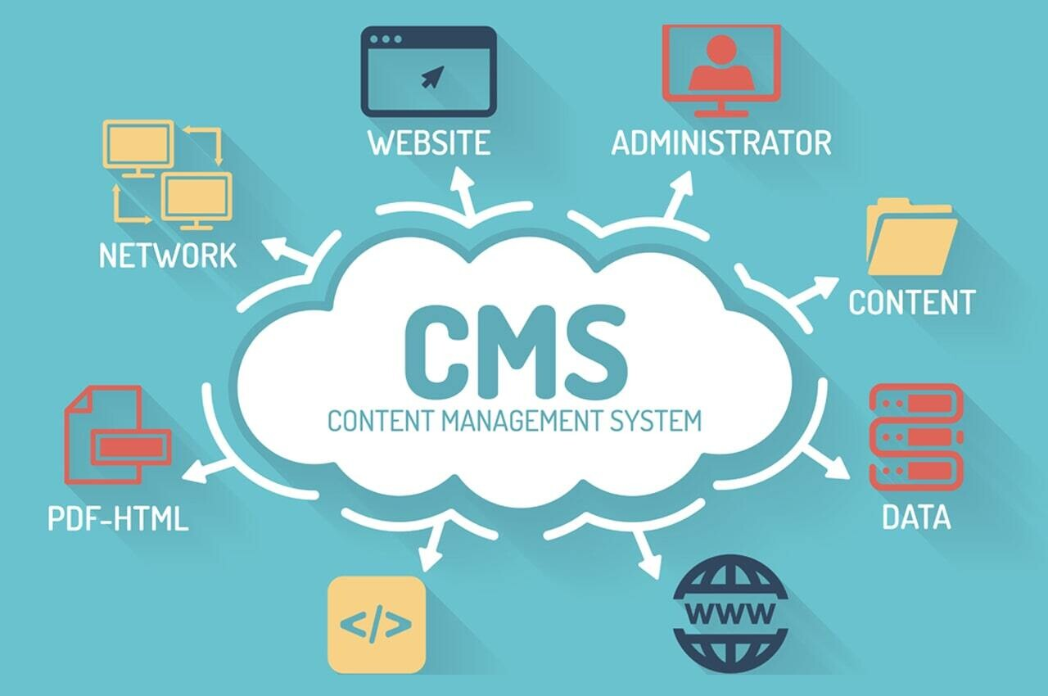

Slide 6
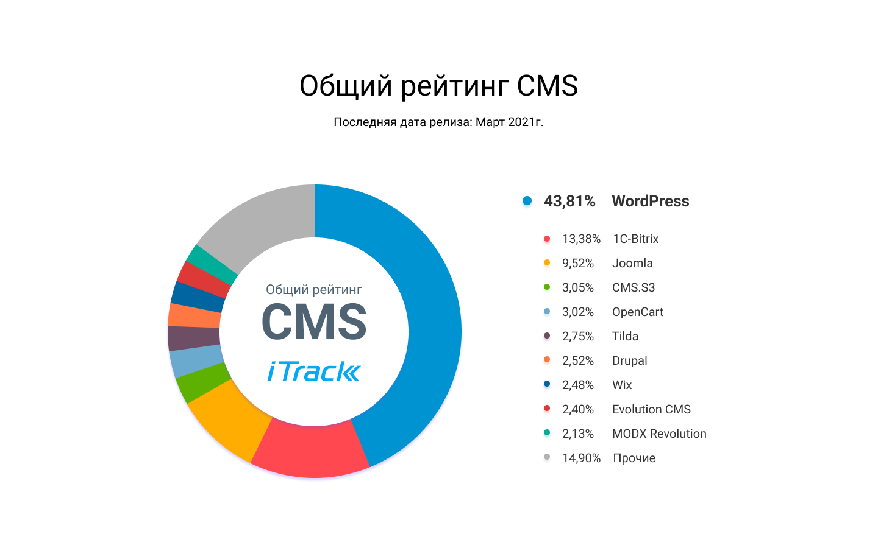

Slide 7
На чем можно сделать сайт
Конструкторы. Для создания сайта на конструкторе вам не нужно заморачиваться с базами данных, кодами, хостингом. Достаточно зарегистрироваться на платформе (uCoz, WIX, Tilda и тд.), выбрать подходящий шаблон и заменить шаблонный текст с картинками — все, сайт работает.
CMS движки. «Коробочные» сборки систем управления контентом, лицензии которых можно купить (1С-Битрикс, NetCat и др.) или скачать бесплатно (WordPress, Drupal, modX, Opencart и др.) и быстро развернуть сайт.
Самописные решения. Разрабатывают на чистом php или на фреймворке (Laravel, Yii2, Angular, Python и тд.), когда требуется сделать продукт индивидуальной разработки, заточенный под решение нестандартных задач.

Slide 8
Какую CMS лучше выбрать: Платную, бесплатную или самопис
Что важно понимать перед выбором CMS
Сайт можно сделать на любом решении! Главное, чтобы он выполнял нужные функции и его можно было оптимизировать под продвижение в поисковых системах с минимальными затратами на разработку и доработку.
Взломать можно любой сайт! Все будет зависеть от желания и целей это сделать. Ломают Вордпресс, 1С-Битрикс и самописные фреймворки. Это только вопрос цены, времени и желания.

Slide 9
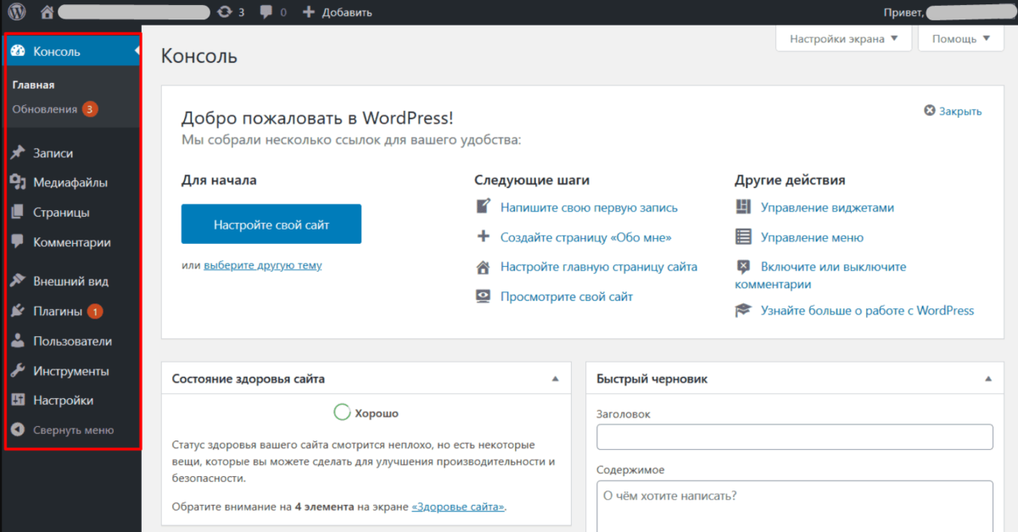
WordPress

Slide 10
Преимущества: Легко найти программиста, бесплатный движок, легко и быстро устанавливается на любом хостинге, удобная админка и интерфейс редактирования шаблонов тем, можно сделать практически любой сайт на шаблоне самостоятельно, без знаний программирования.
Недостатки: Некоторые плагины могут быть несовместимы друг с другом при установке или после обновления имеющихся, большое кол-во плагинов сильно притупляет работу сайта в целом.
Для каких сайтов подходит: Блоги, сайты-визитки, одностраничники Landing page, портфолио, информационные и новостные порталы, интернет-магазины.
Производительность: Если не устанавливать 1000 различных плагинов на простом хостинге, с производительностью особых проблем не будет.
Безопасность: Если постоянно обновлять темы и установленные плагины, а также правильно настроить защиту, то взломать будет сложно.

Slide 11
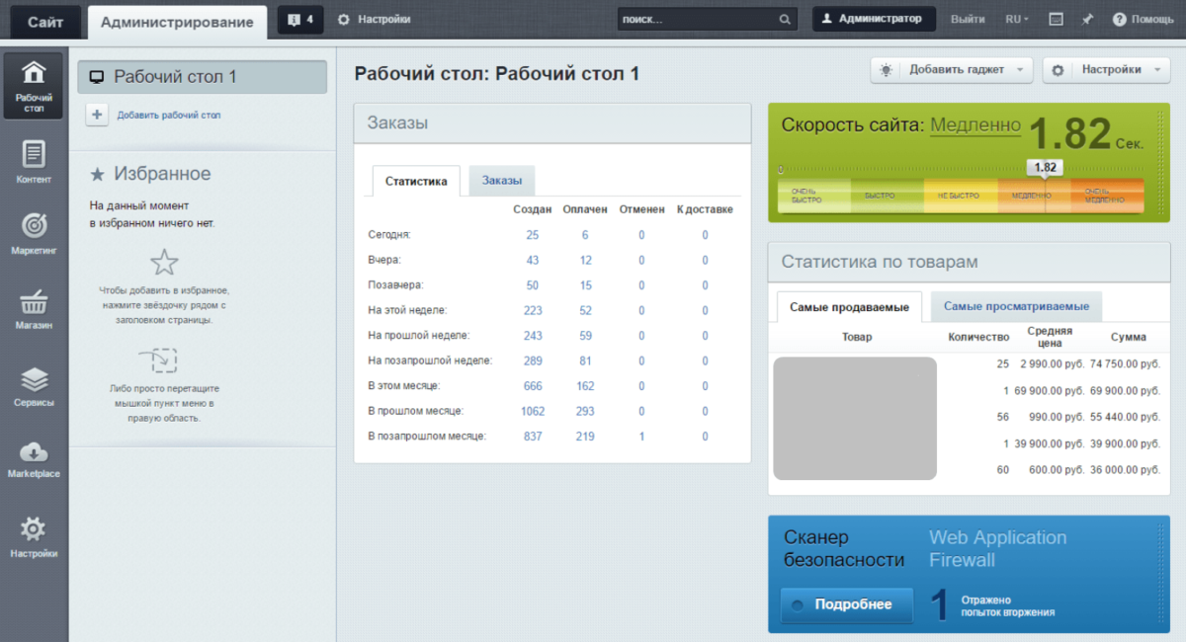
1С-Битрикс

Slide 12
1C-Битрикс - коммерческая платформа, в основном для b2b и b2c бизнесов, с широким функционалом и большим количеством готовых шаблонных решений, на которых можно за 1-2 недели запустить быстро сайт любой сложности. В РФ данная CMS занимает второе место после Wordpress и первое среди платных CMS.
Преимущества: В базовой «коробке» движка много дефолтных функций. Двухсторонняя интеграция с 1С. В маркетплейсе можно приобрести как профессиональный готовый сайт, так и необходимые модули для расширения функционала. Можно создать любой проект и легко доработать под свои задачи бизнеса. Есть тех поддержка. Имеется быстрая интеграция с продуктами 1С и сторонними сервисами. Обладает хорошей безопасность и системой кэширования. Хорошие «решения из коробки» не плодят мусорных страниц.
Недостатки: Стоимость разработки раза в два выше, чем на любой другой cms. Ежегодно рекомендуется оплачивать лицензию и купленные модули. Высокие требования к хостингу. Может тормозить в интернет магазинах, где товаров более 200-300 тысяч.
Для каких сайтов подходит: Чаще всего делают интернет магазины любой ориентации. А также, можно делать новостные порталы, корпоративные сайты, маркетплейсы, форумы или блоги.
Безопасность: Есть встроенные инструменты обеспечивающие защиту от взлома. Если штатных инструментов будет не хватать, в маркетплейсе можно будет купить платные модули.

Slide 13
СПАСИБО ЗА ВНИМАНИЕ!
конец лекции 5

